Slide 1

Si JaBRIC
Sistem Jaringan Blitar Regency Investment Corridor
dpmptsp
Kab. Blitar
Melayani dengan Sepenuh Hati

Slide 2
Latar Belakang
Arahan Presiden Ir.Joko Widodo pada Rapat koordinasi Nasional (Rakornas) Investasi pada tanggal 20 Pebruari 2020, bahwa kita harus kreatif dan inovatif untuk bisa menarik arus modal atau investasi masuk ke daerah atau capital inflow. Dengan adanya arus modal masuk semakin bnyak, maka peredaran uang semakin banyak sehingga dapat meningkatkan pertumbuhan ekonomi dan kesejahteraan rakyat. Pengaruh APBN terhadap pertumbuhan ekonomi hanya sebesar 16%. Apabila APBN ditambah APBD pengaruh terhadap pertumbuhan ekonomi sebesar 23%, sehingga ada 77% pertumbuhan ekonomi dipengaruhi dunia usaha atau swasta. Sangat penting untuk meningkatkan arus modal masuk atau investasi Luas Wilayah Kabupaten Blitar 1.588,79 Km2, terdiri dari 22 Kecamatan, 8.435 UMK (data OSS) Situasi pandemi pada saat ini, promosi investasi yang sebelumnya dilaksanakan secara manual, kovensional dan bertemu langsung sangatlah sulit untuk dilaksanakan.
dpmptsp
Kab. Blitar

Slide 3
Tujuan
Mempermudah bagi para pelaku usaha, calon investor serta masyarakat luas untuk mengetahui tentang potensi dan peluang Kabupaten Blitar dimana bisa dilihat oleh siapun juga secara langsung, mudah, lebih murah, cepat , setiap saat bisa diakses tanpa dibatasi ruang dan waktu.
Mendorong pertumbuhan investasi di Kabupaten blitar.
Sasaran
Mendekatkan dan memudahkan akses Calon Investor, pelaku usaha di Kabupaten Blitar dan masyakat luas dengan keterbatasan waktu dan jarak
dpmptsp
Kab. Blitar

Slide 4
Manfaat
Si JaBRIC
Dapat mndorong pertumbuhan ekonomi dan menarik investasi di Kabupaten Blitar.
Bagi pelaku usaha, sebagai alat bantu pelaksanaan promosi dan informasi penanaman modal secara online yang bisa diakses secara luas.
Membantu calon investor untuk mendapatkan informasi tentang kondisi, potensi dan peluang usaha di Kabupaten Blitar.
dpmptsp
Kab. Blitar

Slide 5
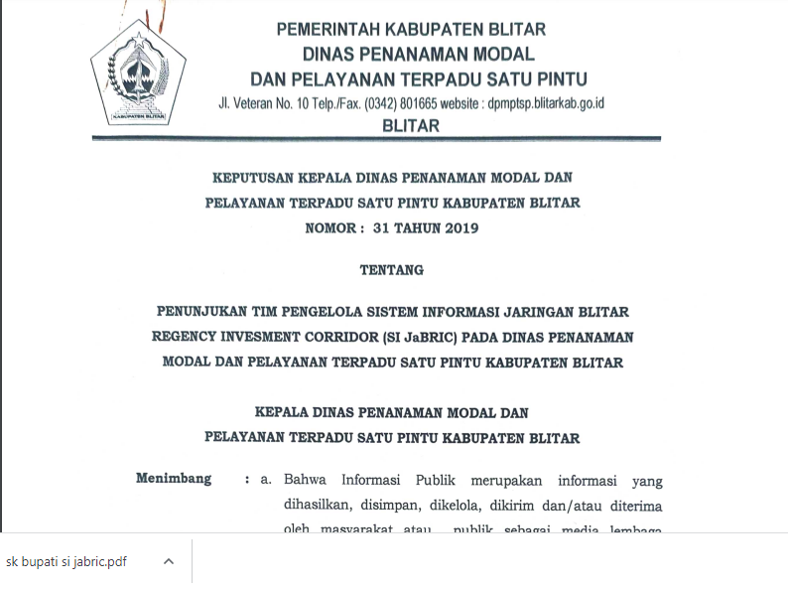
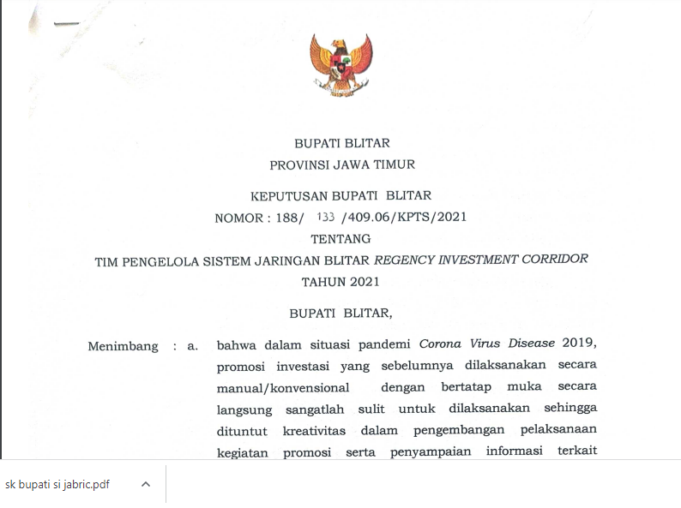
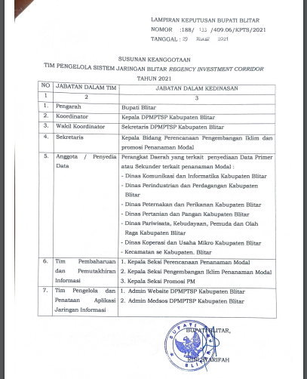
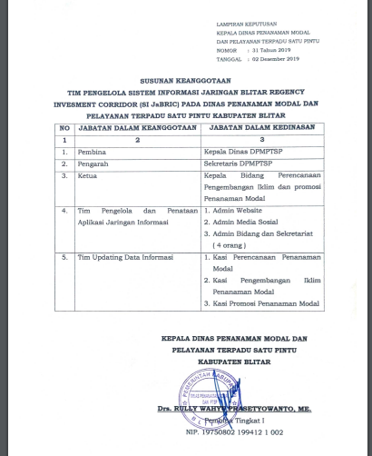
Rancang Bangun
Keputusan Bupati Blitar
Nomor:
SK Kepala DPMPTSP Kab.Blitar
Nomor 21 Tahun 2019
dpmptsp
Kab. Blitar

Slide 6
Keberlanjutan
Sumber daya manusia diadakan pembekalan dalam mengoperasionalkan aplikasi dan operator DPMPTSP selalu memperbarui informasi dalam aplikasi Si JaBRIC agar menarik dan menyajikan informasi yang akurat.
Strategi yang dilakukan adalah mengoptimalkan seluruh sumber daya internal maupun eksternal adalah diadakan koordinasi rutin bagi operator DPMPTSP dan OPD terkait dan pelaku usaha dalam peningkatan kemampuan dan perkembangan dari aplikasi Si JaBRIC.
Mengembangkan Aplikasi dengan menyesuaikan perkembangan situasi dengan kolaborasi OPD terkait khususnya dengan Kominfo.
Updating data yang ada di aplikasi (penambahan Video dan data terkait)
dpmptsp
Kab. Blitar

Slide 7
Keunikan Si JaBRIC
Menyajikan informasi yang lengkap terkait kondisi Kabupaten Blitar berupa peta potensi, RUPM, Peta Investasi, Peluang Investasi
Berkerjasama dengan pelaku-pelaku usaha yang potensial serta OPD teknis dalam mendapatkan data yang akurat.
Inovasi ini asli atau orisinil dirumuskan DPMPTSP dengan prinsip efektivitas dan kemudahan penyampaian informasi dan promosi penanaman modal
Potensial untuk dikembangkan dan dihubungkan dengan aplikasi lain yang ada di Kabupaten Blitar maupun di daerah lain juga bisa direpilkasi oleh daerah lain
Adanya Forum Bisnis Sarana Komunikasi/Diskusi antara Pelaku Usaha dan Asosiasi Pelaku Usaha
dpmptsp
Kab. Blitar

Slide 8

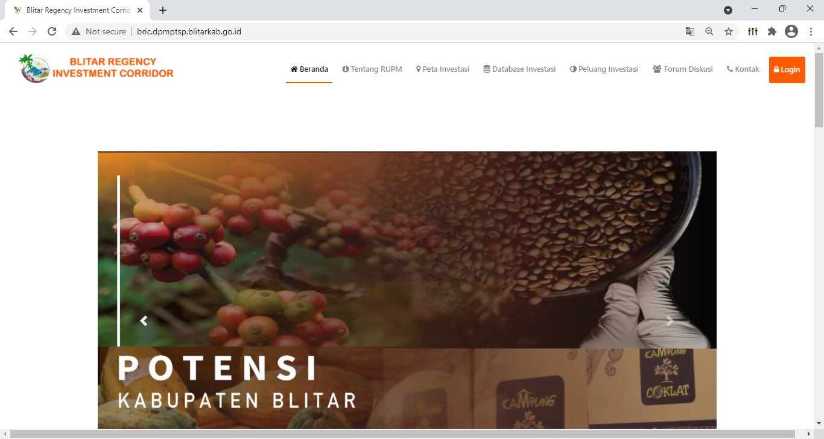
Tentang
SiJaBRIC
http://bric.dpmptsp.blitarkab.go.id
Tampilan halaman Utama / Beranda Si JaBRIC yang menampilkan menu pilihan:
Tentang RUPM
Peta Potensi
Data Potensi Investasi
Peluang Investasi Forum Bisnis
Forum Diskusi
Kontak
dpmptsp
Kab. Blitar

Slide 9
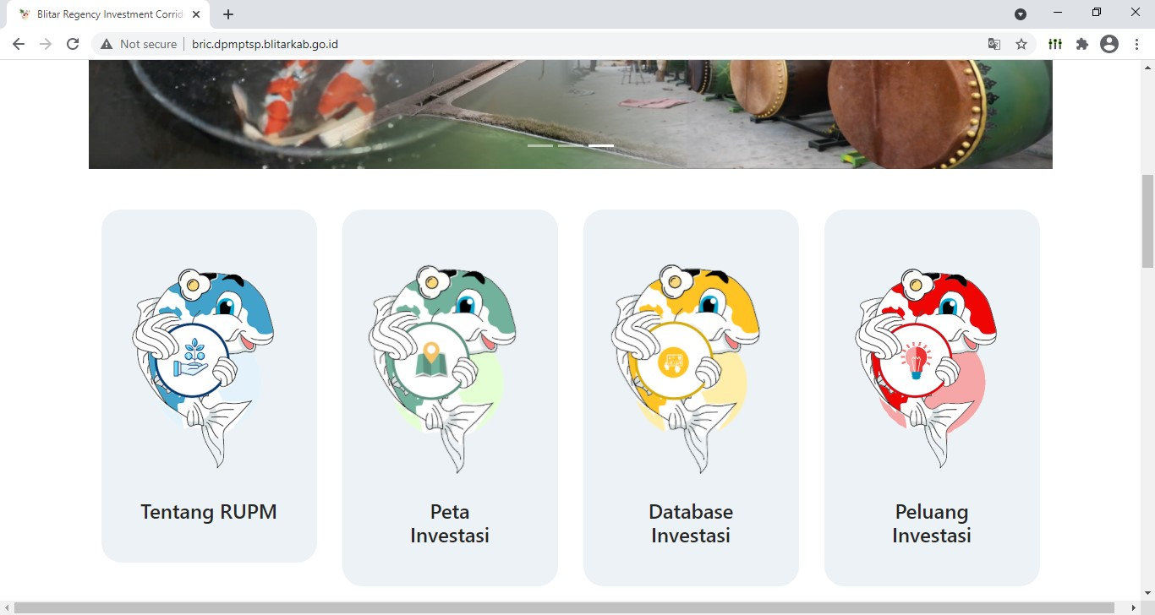
Tentang
SiJaBRIC
Menu Si JaBRIC
dpmptsp
Kab. Blitar

Slide 10
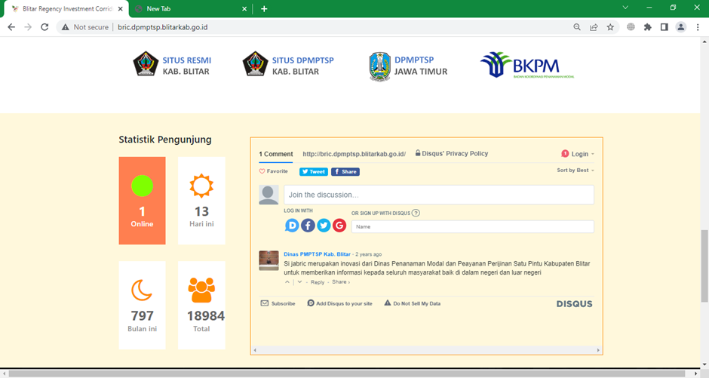
Tentang
SiJaBRIC
Data Statistik Pengunjung Aplikasi Si JaBRIC
dpmptsp
Kab. Blitar

Slide 11
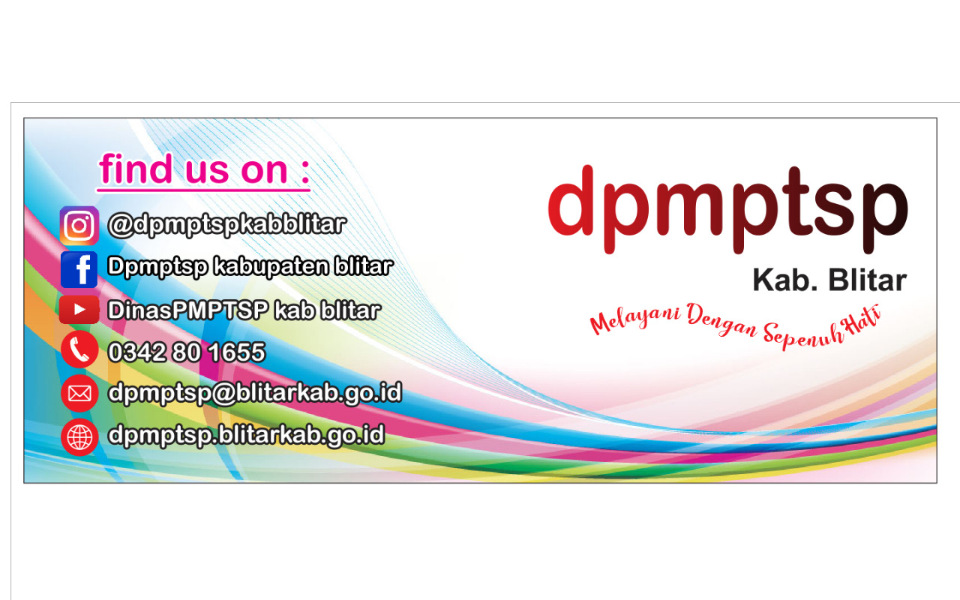
“
TERIMA KASIH
”

